Slide 1



Protección de menores
DESAFIOS
Luisa Alli
Junio 2024

Slide 2


Uso del lenguaje
Todo es comunicación

Slide 3



El lenguaje no es inocente

Slide 4
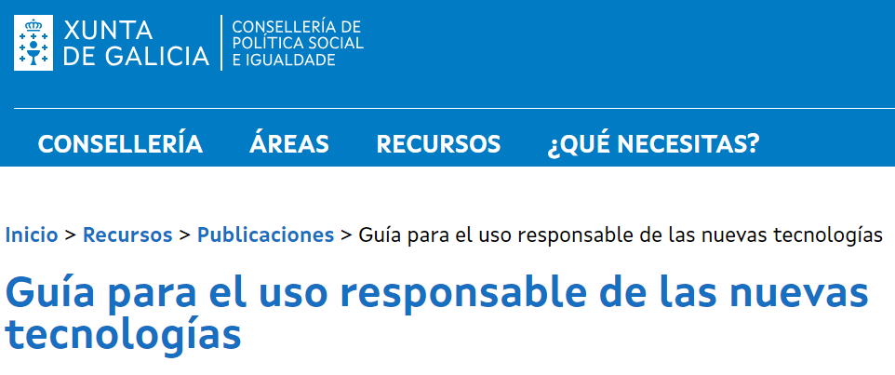

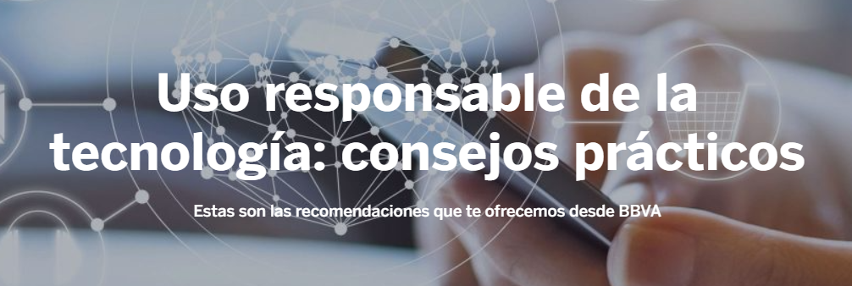
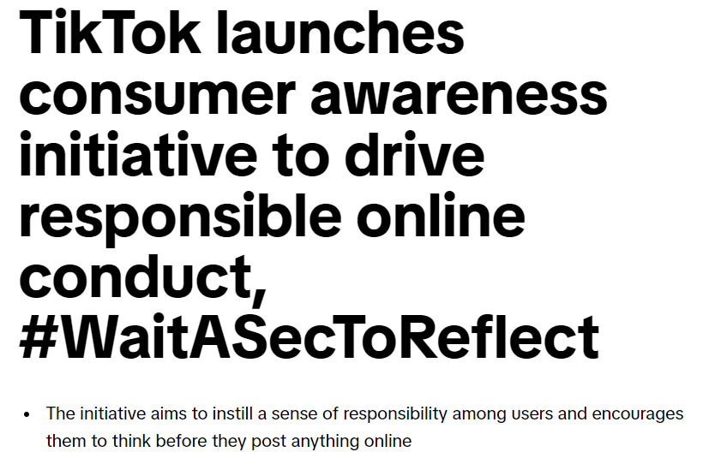
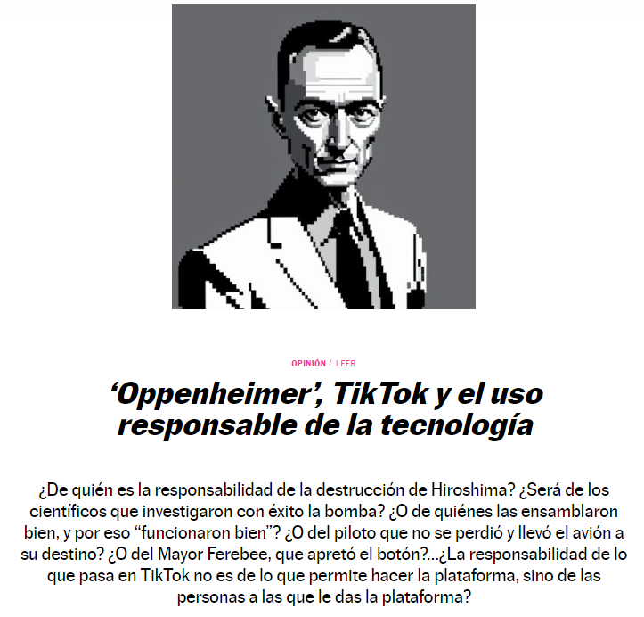


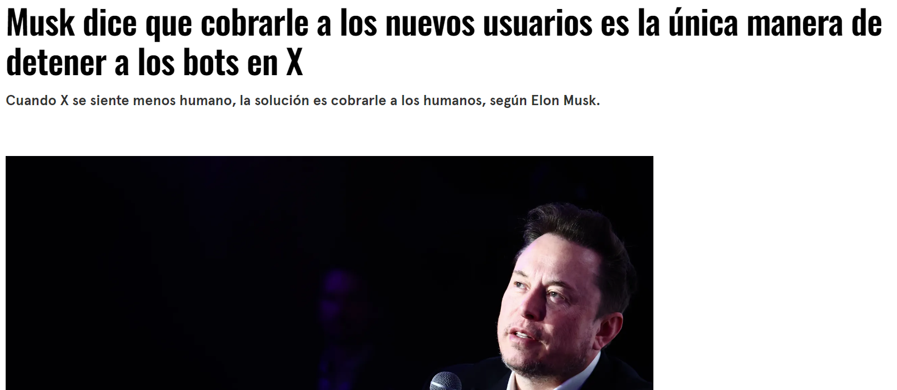
USO RESPONSABLE DE LA TECNOLOGIA

Slide 5
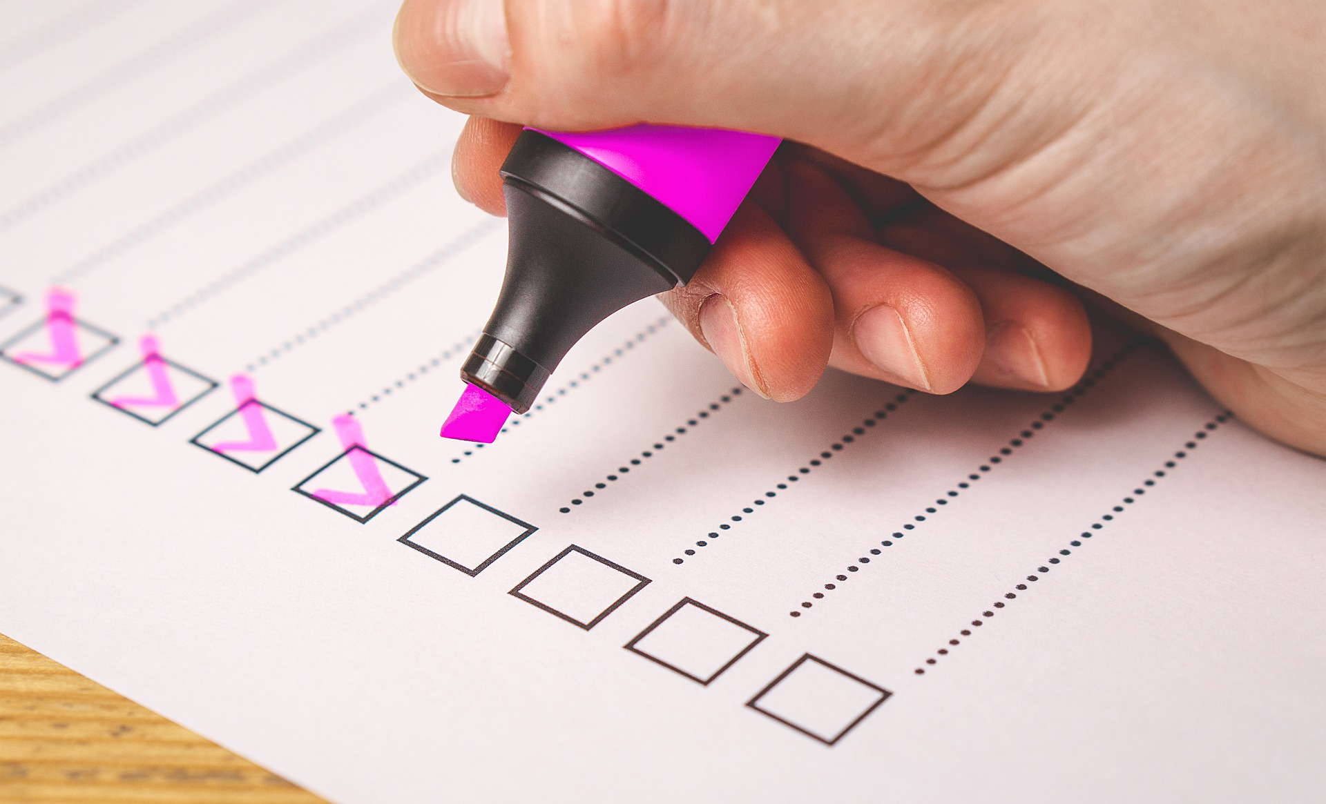

Menti.com
4107 4259

Slide 6
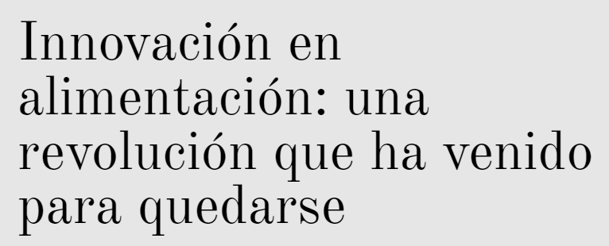
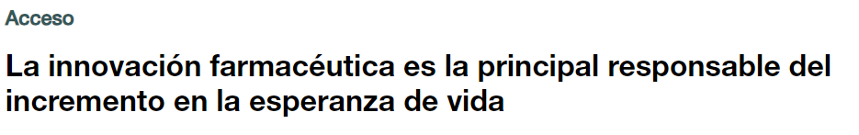
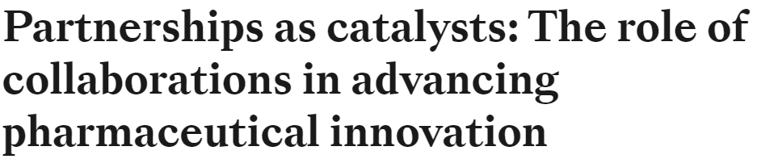
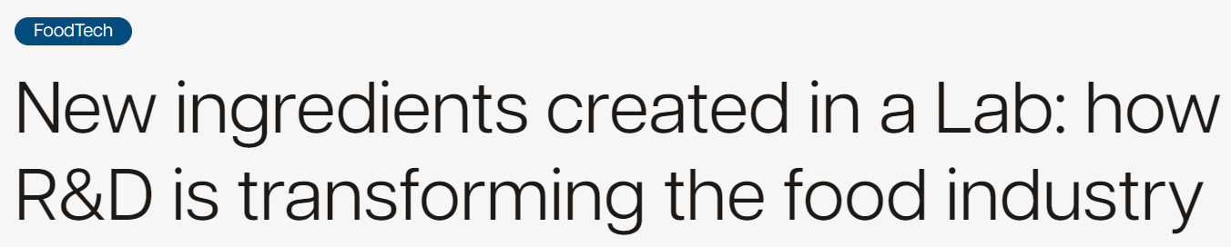
REGULACIÓN MATA INNOVACIÓN

Slide 7





FOCO
USUARIOS (MENORES) Y REGULADOR….

Slide 8
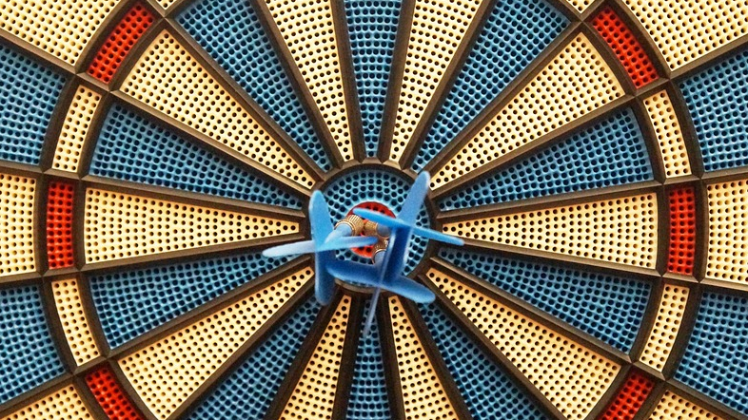

PROTEGER MENORES
DE QUÉ
DE QUIÉN

Slide 9
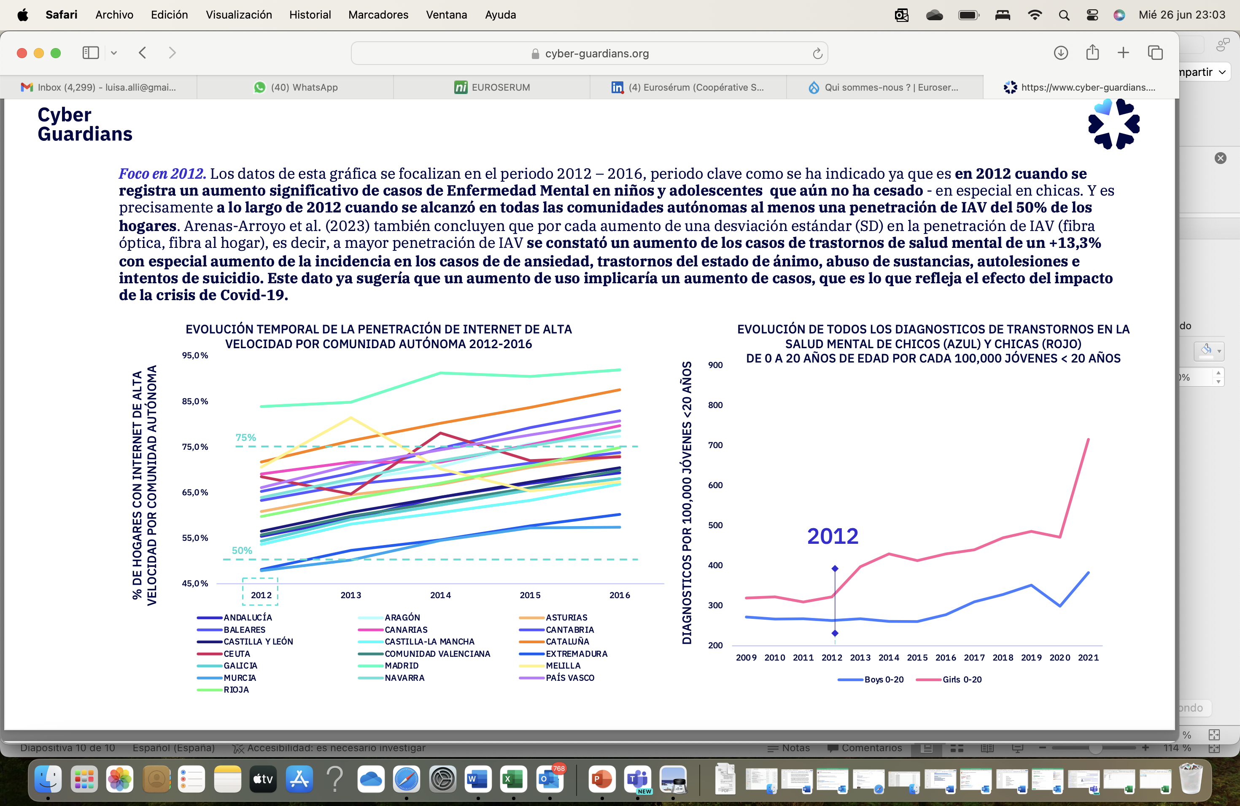

CO
RRE
LA
CION
https://www.cyber-guardians.org

Slide 10




Strategic reputation and influence plan
2
1
3
MATA
DATO
RELATO

Slide 11
FOCO
USUARIOS (MENORES) Y REGULADOR….

Slide 12
FOCO

Slide 13
“USO RESPONSABLE DE LA TECNOLOGIA”
DISEÑO

Slide 14
REGULACIÓN MATA INNOVACIÓN
Que no considera a las personas, sino lo que puede sacar de ellas

Slide 15

GRACIAS
lalli@fundacionherMes.org

